Slide 1
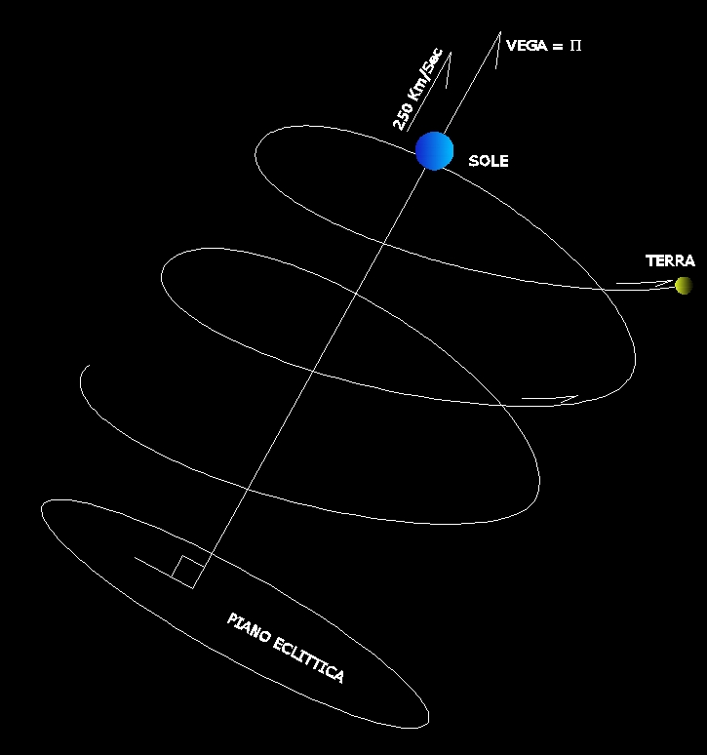
Sistema Solare: Terra - Sole
Movimenti
I pianeti ruotano intorno al sole nel senso diretto, cioè retrogrado o antiorario, descrivono delle orbite non circolari e il sole a sua volta si muove verso la stella Vega ad una velocità pari a 250km/sec trascinando con se i pianeti con un moto elicoidale . Quindi, tutti i pianeti ruotano in senso elicoidale intorno l’asse di direzione Sole-Vega. La Terra si muove l’ungo la sua orbita con velocità continuamente variabile assumendo valori minimi di 29,3 Km/sec in prossimità dell’Afelio, punto più lontano dell’orbita terrestre rispetto al sole, e valori massimi di 30,3 Km/sec in prossimità del Perielio, punto dell’orbita terrestre più vicino al sole. Oltre questi movimenti, la terra, possiede un movimento di rotazione retrogrado intorno al proprio asse con velocità angolare costante mentre la sua velocità periferica misurata all’equatore è 465 mt/sec. A differenza della velocità angolare, la velocità periferica è variabile a seconda della latitudine.
S
Movimenti millenari
Ai movimenti sopra citati se ne aggiungono altri due:
- movimento di precessione lunisolare dovuto alla rotazione dell’asse polare descrivendo la direttrice di un cono immaginario con vertice posto al centro della terra e di durata di circa 26.000 anni (258 secoli)
- movimento di Nutuazione dovuto all'alternarsi dell’asse di rotazione intorno al valor medio di precessione. Questo movimento ha un andamento ondulatorio ed è molto piccolo.

